Slide 1
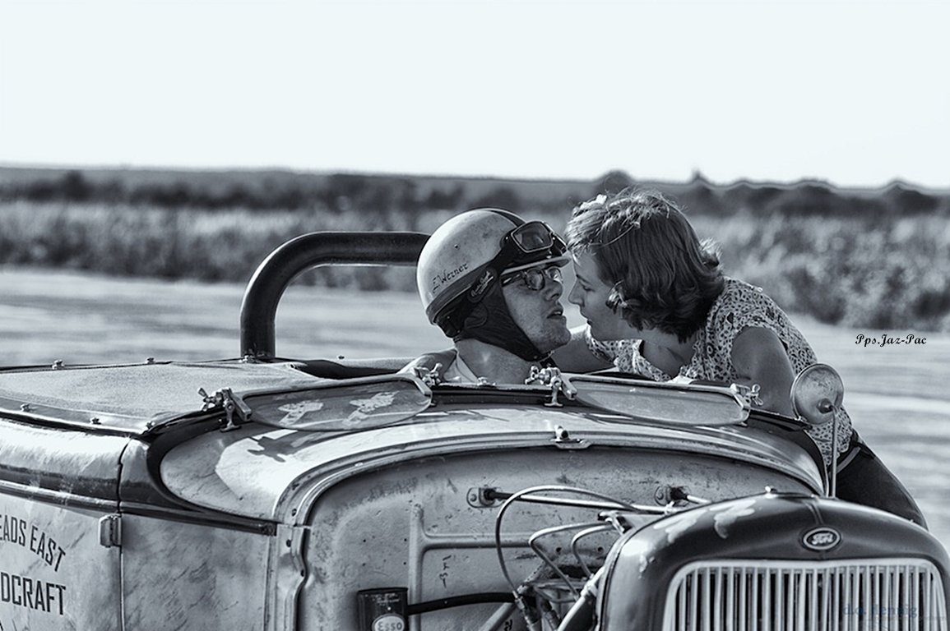


Esta es una creación de Jaz-Pac

Slide 2

El retrato aparece en el siglo V a. C. sobre las monedas de los reyes persas. El uso se expandió sobre todo desde la muerte de Alejandro Magno. Conoció un desarrollo considerable en la época romana. En la Edad Media se siguió realizando retratos en las monedas. Durante el Quattrocento italiano se hicieron efigies en medallones como monedas. La costumbre de la efigie en medallón fue inaugurada por Pisanello en 1439.
En cierto sentido, limita las posibilidades creativas del artista, al mantener el parecido con el sujeto del natural: quizá por esto algunos artistas no se adaptaron a practicar el retrato como, por ejemplo, Miguel Ángel.
En realidad, el retrato no es una mera reproducción mecánica de los rasgos (como una máscara de cera modelada sobre el rostro), sino que entra en juego, para definirse como tal, la sensibilidad del artista, que interpreta los rasgos según su gusto y las características del arte del tiempo en que opera. Existieron artistas que practicaron ampliamente y de manera casi exclusiva el retrato y civilizaciones enteras que rechazaron el retrato como «figura tomada del natural» (como el arte griego arcaico y clásico).

Slide 3
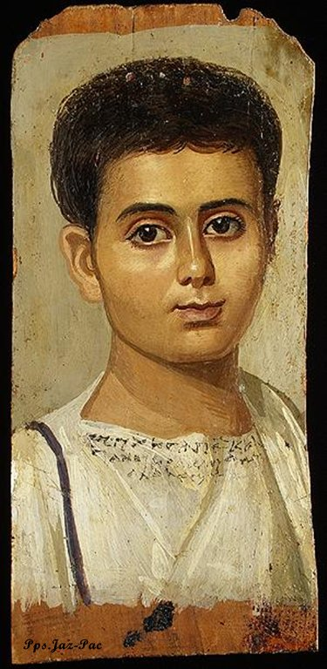

Slide 4
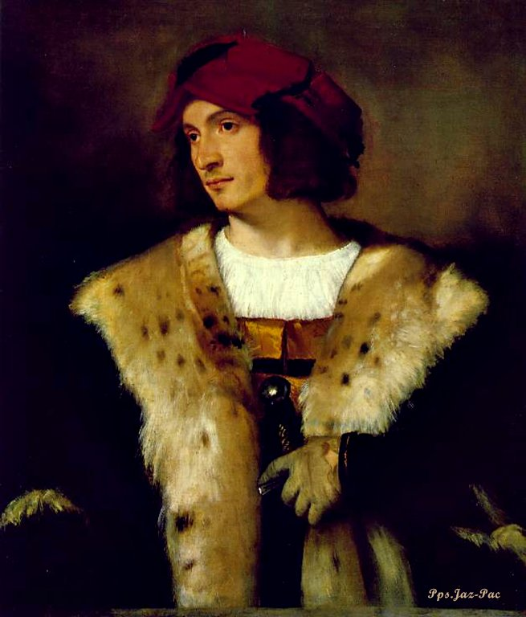

Slide 5
Aunque pueda parecernos que las primeras fotografías de la historia datan de retratos a personas, no es así. La primera fotografía de la historia, Vista desde la ventana en Le Gras, fue tomada por Nicéphore Niépce en 1826, y resulta ser un paisaje visto desde la ventana del tercer piso de su casa de campo en Le Gras (Francia).
Niépce capturó la foto con una cámara oscura enfocada en una hoja de 20 × 25 cm tratados con betún de Judea y se consiguió tras 8 horas de exposición.
Uno de los motivos por los que se tomaron fotografías de paisajes los primeros años de la fotografía, fue por las limitaciones técnicas de las películas (en la época se usaban placas fotográficas) debido a su extremadamente baja sensibilidad. Esto obligaba a tiempos de exposición elevadísimos de varias horas.
Cuando la técnica fue avanzando, se empezaron a hacer retratos familiares, en los que se pasó de horas a pocos minutos. Aún así, los estudios fotográficos tenían sillas especiales y les colocaban soportes en la cabeza para que la gente no saliera movida, y luego tenían que pintar los ojos en las fotografías.

Slide 6
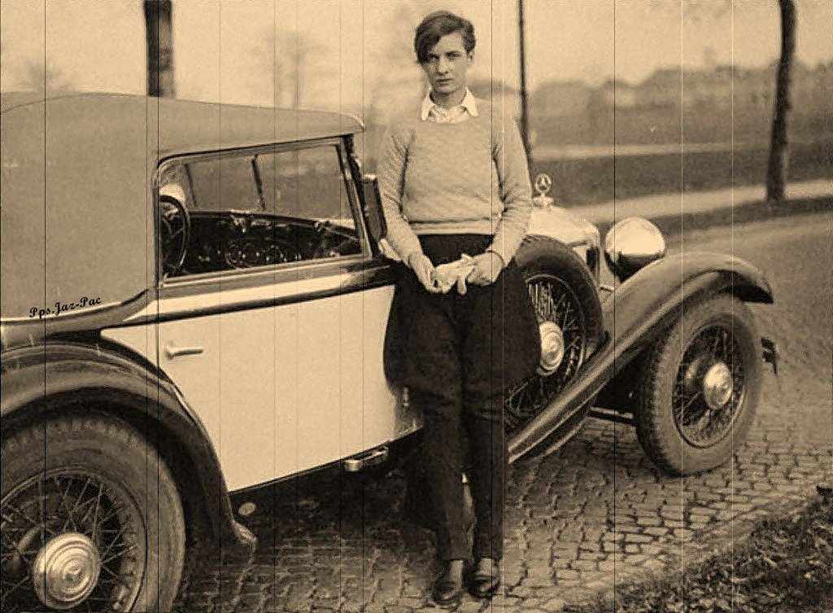

Slide 7
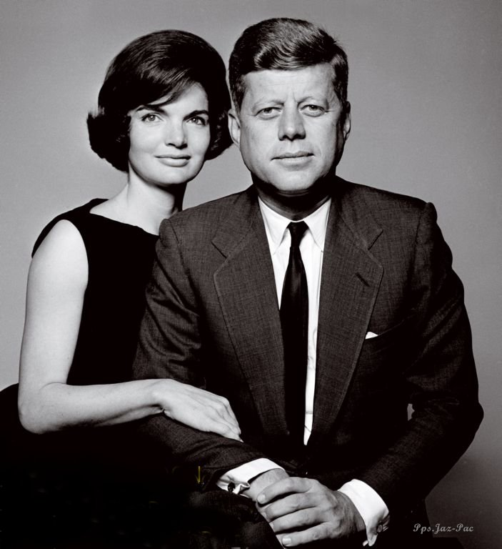

Slide 8
Los retratos fotográficos se crearon con el fin de que las personas de clases más bajas pudieran tener su propio retrato. Anteriormente, sólo los más pudientes eran capaces de pagar a un pintor para que les pintara un retrato.
Ya que los primeros retratos pretendían ser como pinturas, las poses, los fondos y las expresiones de los sujetos, eran prácticamente iguales. Obviamente esto ha ido cambiando hasta nuestros días, y el concepto clásico del retrato nada tiene que ver con los retratos contemporáneos.
Como en los inicios de la fotografía química, las películas no eran capaces de captar los colores, en muchos estudios fotográficos se encargaban de colorear las fotografías para hacerlas más reales.
En principio, las fotografías se hacían en un estudio. La persona posaba de cuerpo entero y utilizando poses, fondos y mobiliario muy teatral. Con el paso del tiempo, las personas posaban con sus propias herramientas de trabajo y los niños con sus juguetes. Posteriormente, se empezaron a utilizar monumentos y lugares públicos para las sesiones.

Slide 9
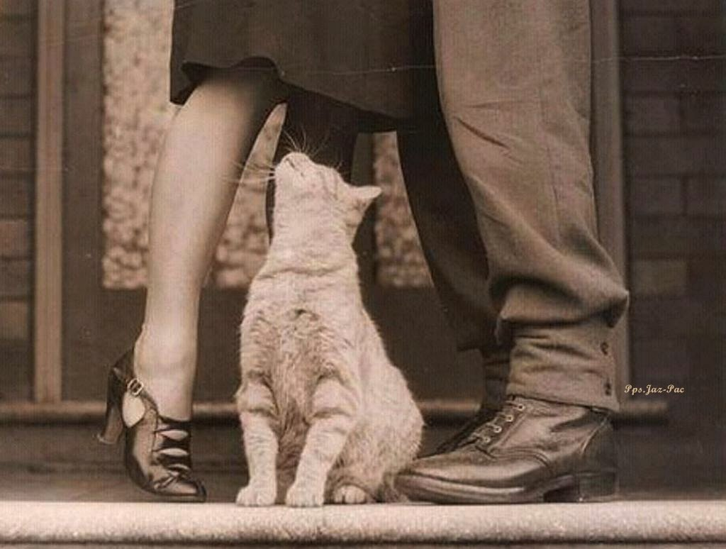

Slide 10
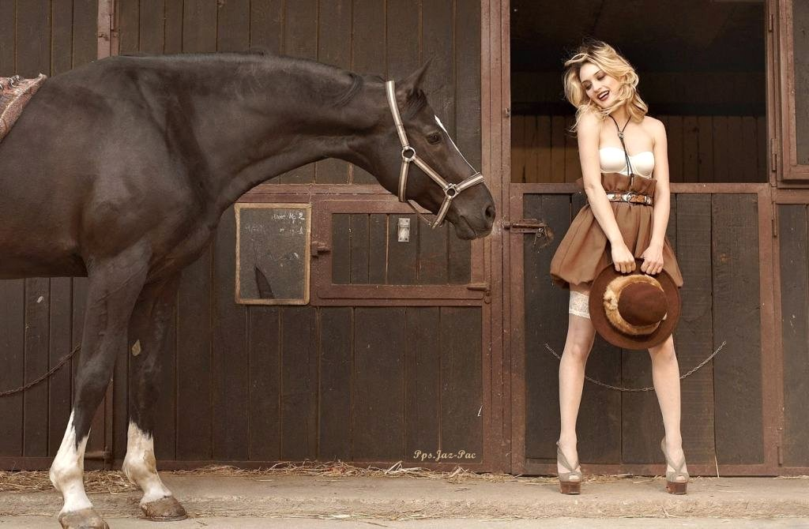

Slide 11
Fue ya en 1888 cuando George Eastman fundó Kodak, una de las empresas fotográficas más importantes en tiempos de la fotografía analógica, y que tanto ha decaído tras el paso a la fotografía digital. Gracias a su sencilla técnica, consiguieron acercar la fotografía a las personas y que ellos mismos pudieran tener sus propias cámaras y fotografiar su vida cotidiana.
En el siglo XX, los retratos fotográficos ya no eran ningún misterio y cualquier persona podía acceder a ellos. Además, la fotografía en color ya se empezaba a extender. Fue a partir de los años ’60 y ’70 cuando las cámaras compactas se empezaron a popularizar entre la gente y comenzó el boom fotográfico
La primera definición de retrato es aquella que se refiere a la expresión plástica de una persona a imitación de la misma, lo que ocurre en la pintura, la escultura y la fotografía. En un retrato predomina la cara y su expresión. Se pretende mostrar la semejanza, personalidad e incluso el estado de ánimo de la persona. Por esta razón, en fotografía un retrato no es generalmente una simple foto, sino una imagen compuesta de la persona en una posición quieta.

Slide 12
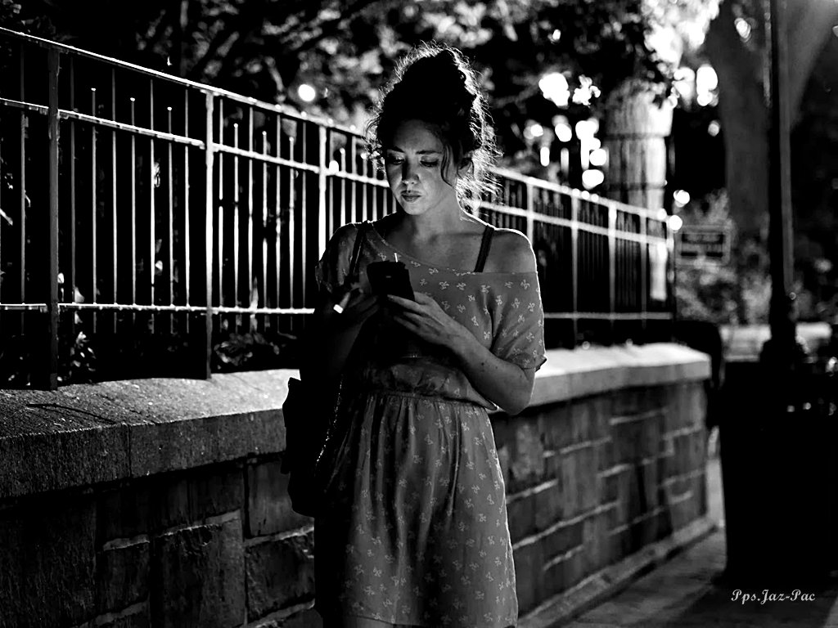

Slide 13
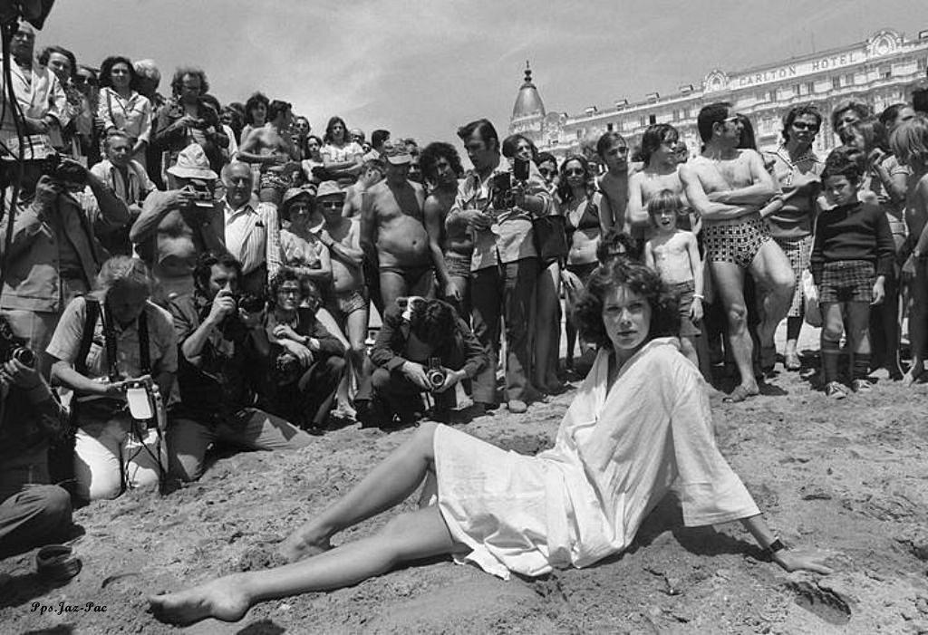

Slide 14
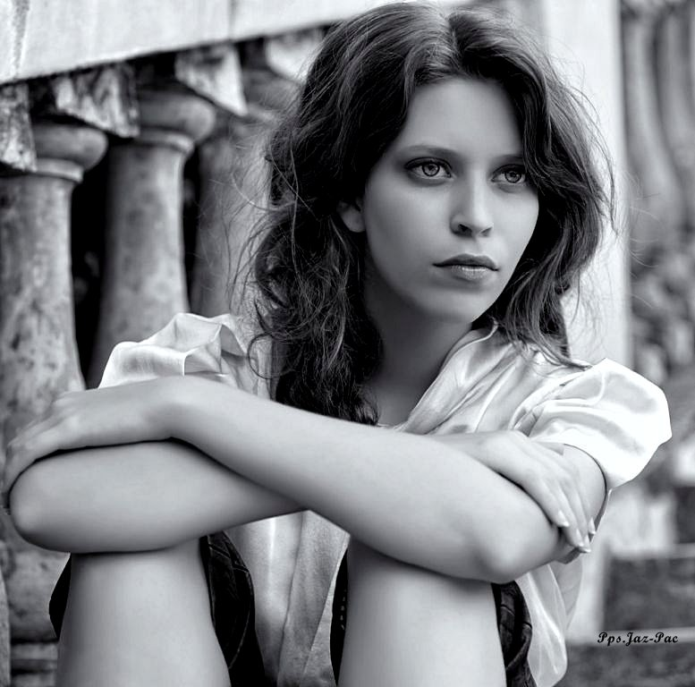

Slide 15
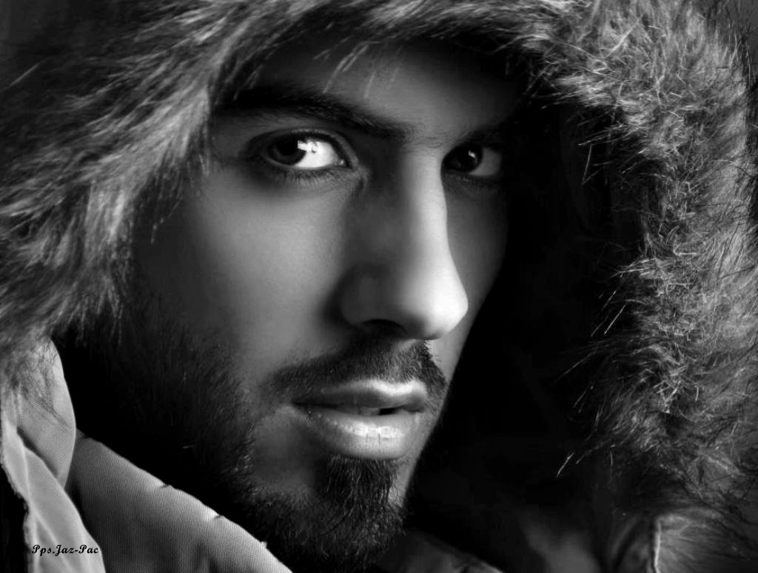

Slide 16
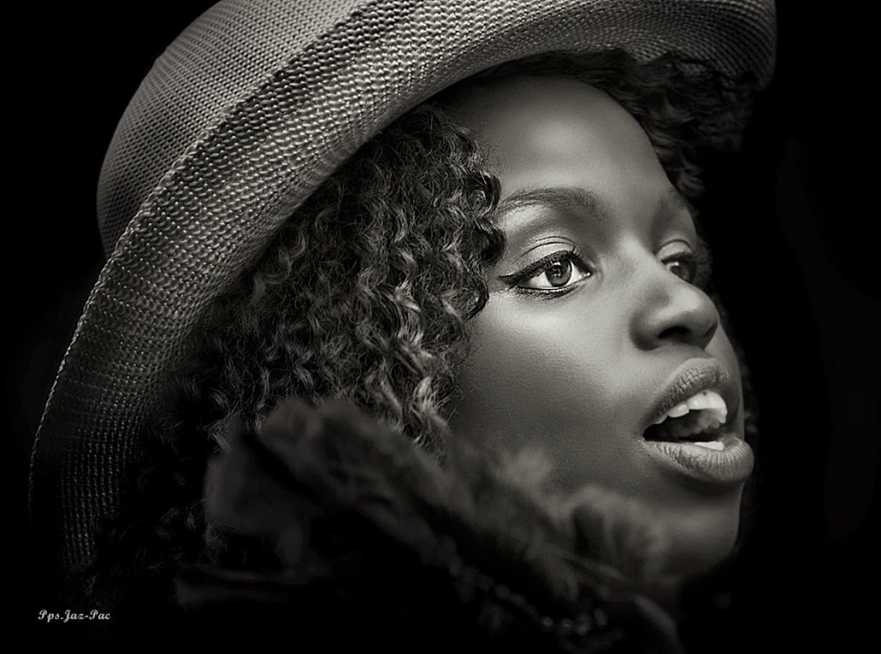

Slide 17
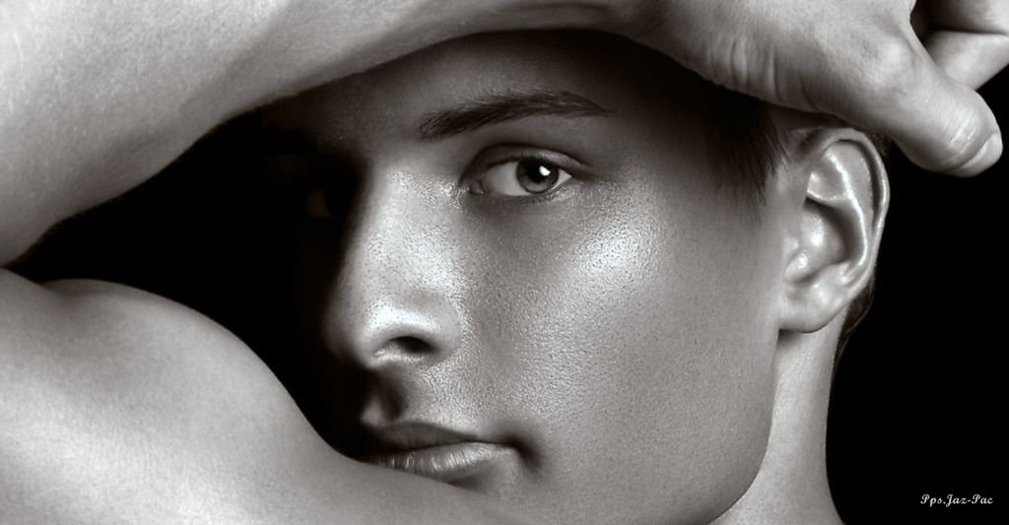

Slide 18
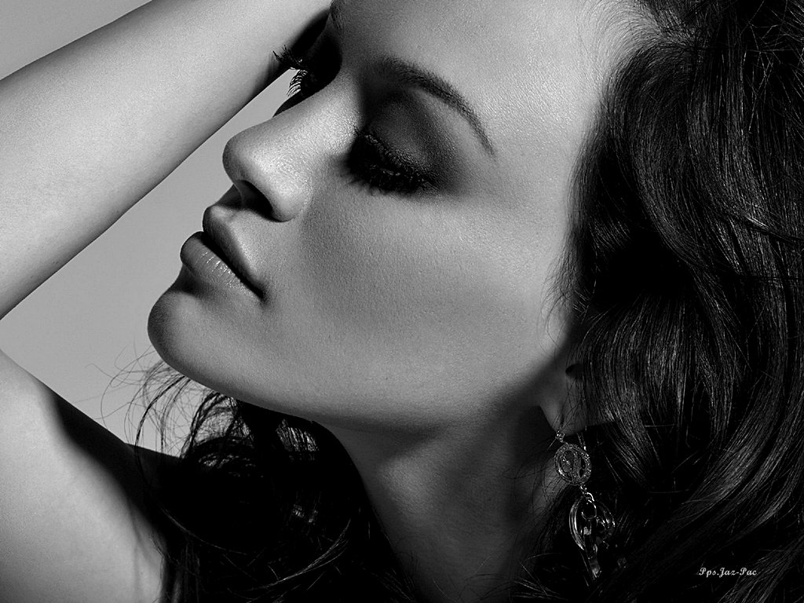

Slide 19
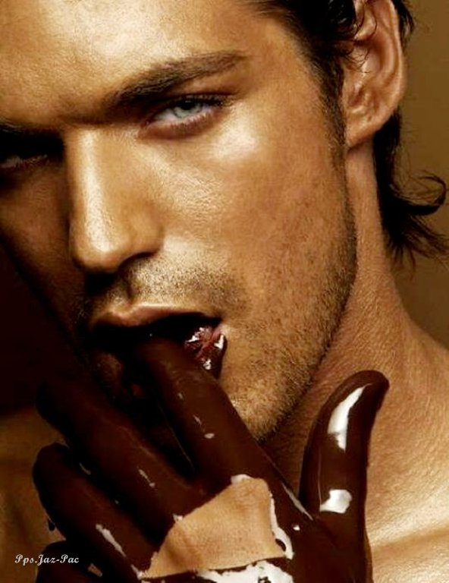

Slide 20


Slide 21


Slide 22
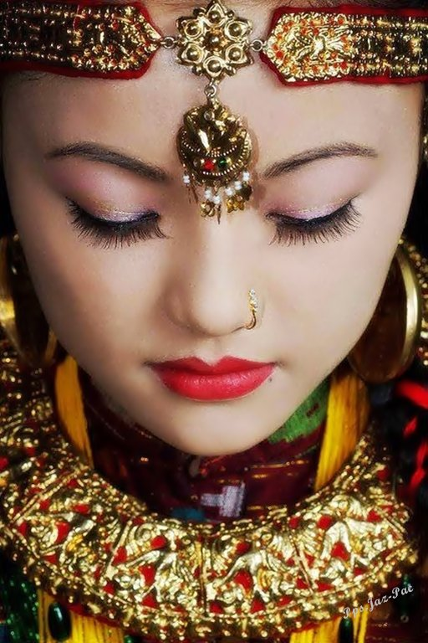

Slide 23
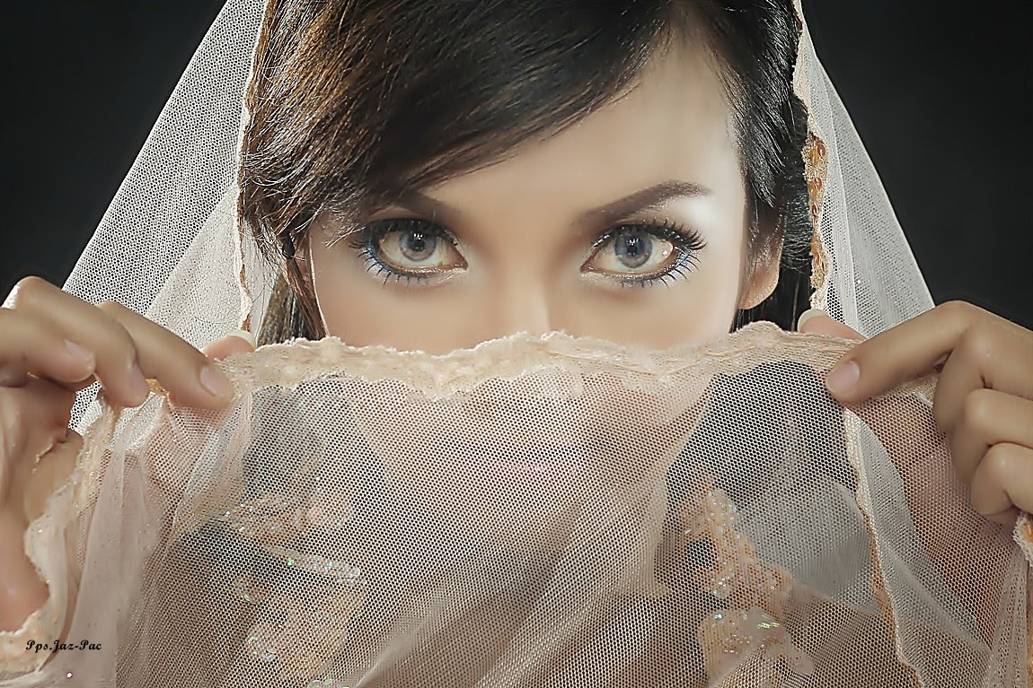

Slide 24
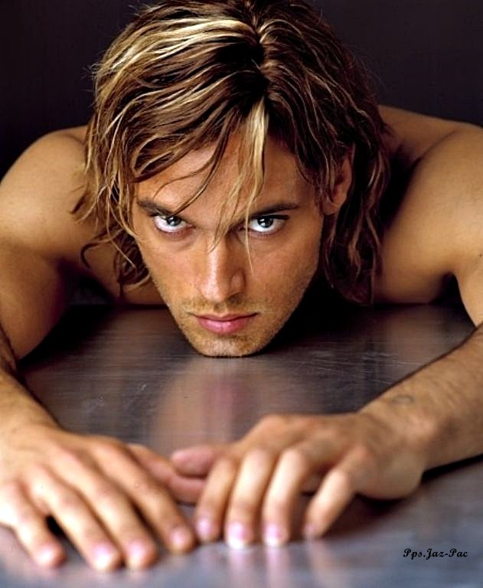

Slide 25
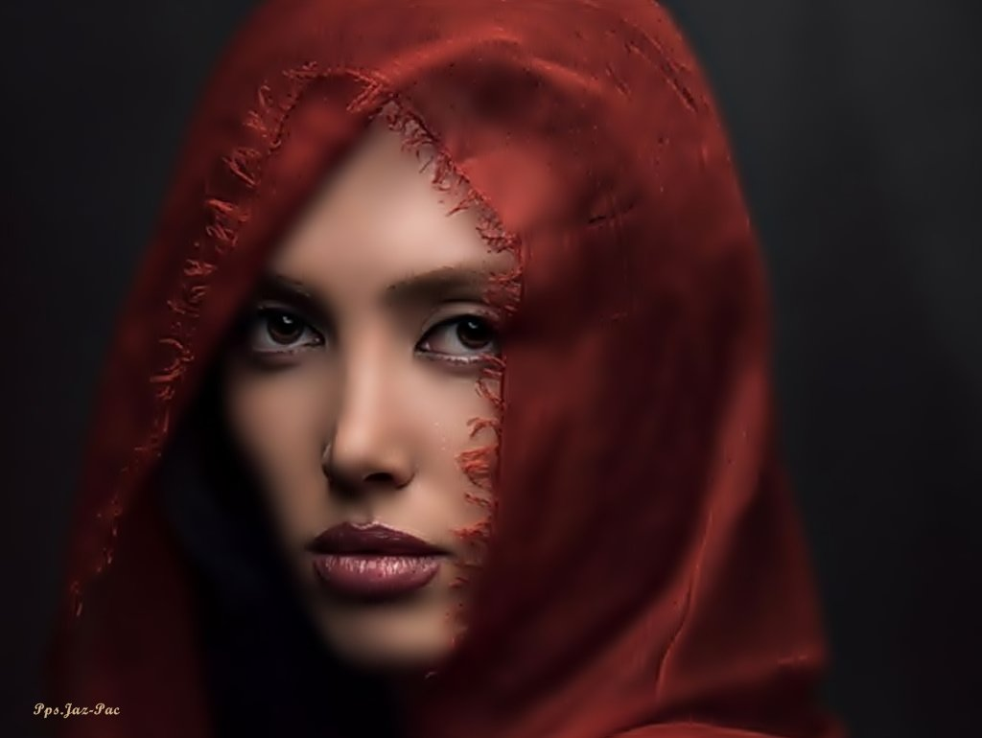

Slide 26
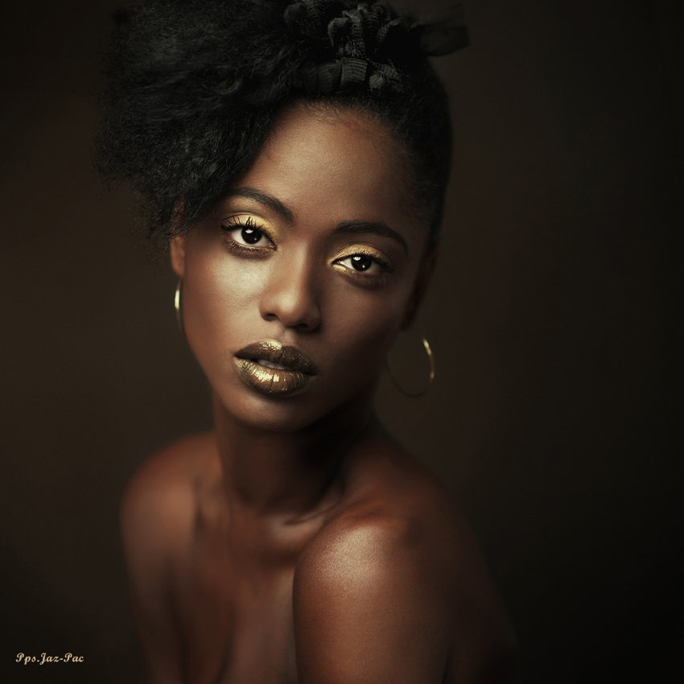

Slide 27
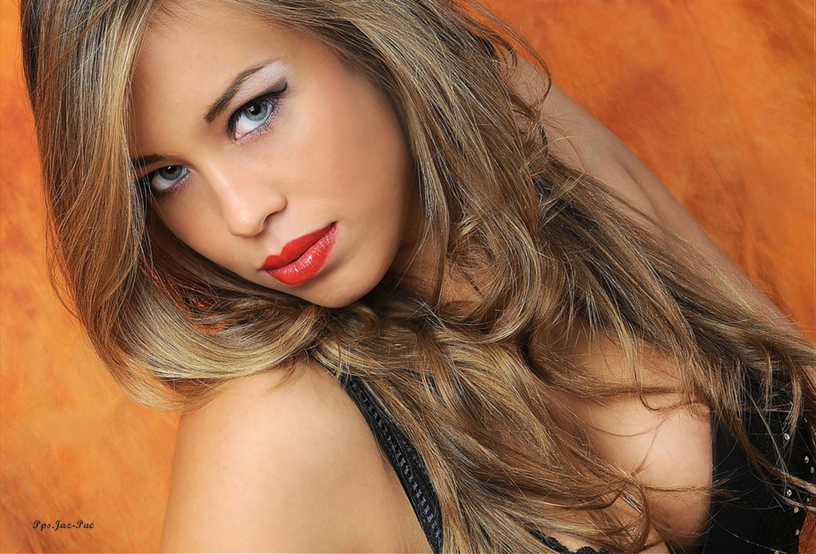

Slide 28
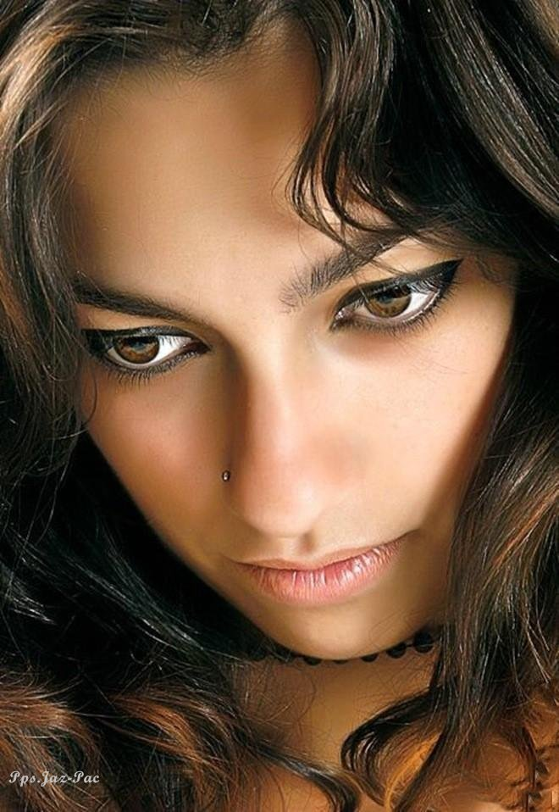

Slide 29
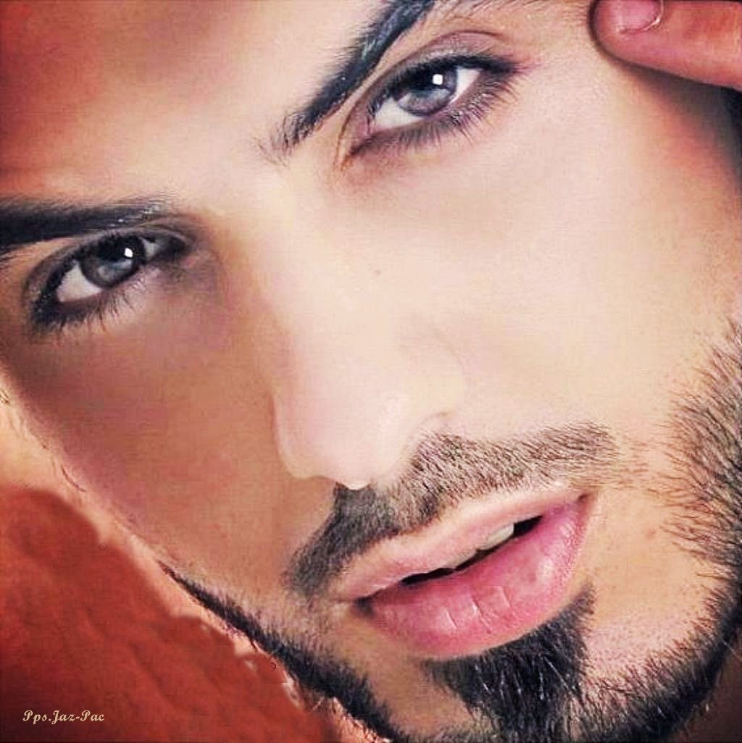

Slide 30
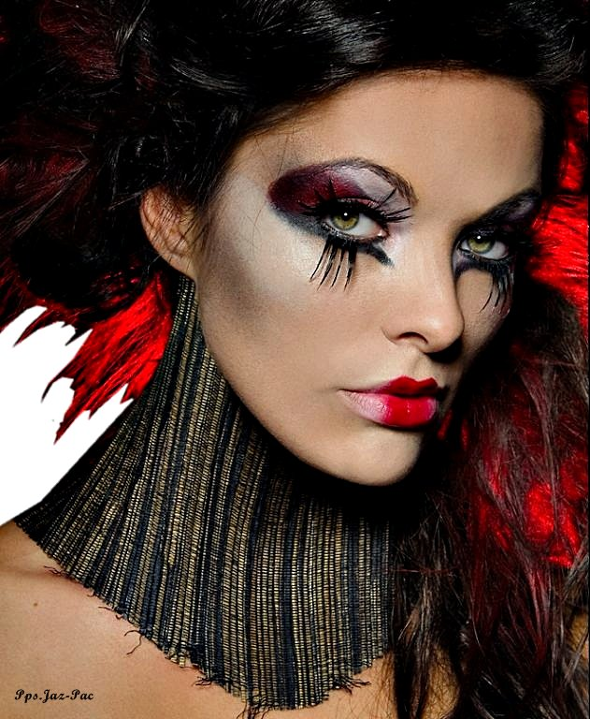

Slide 31
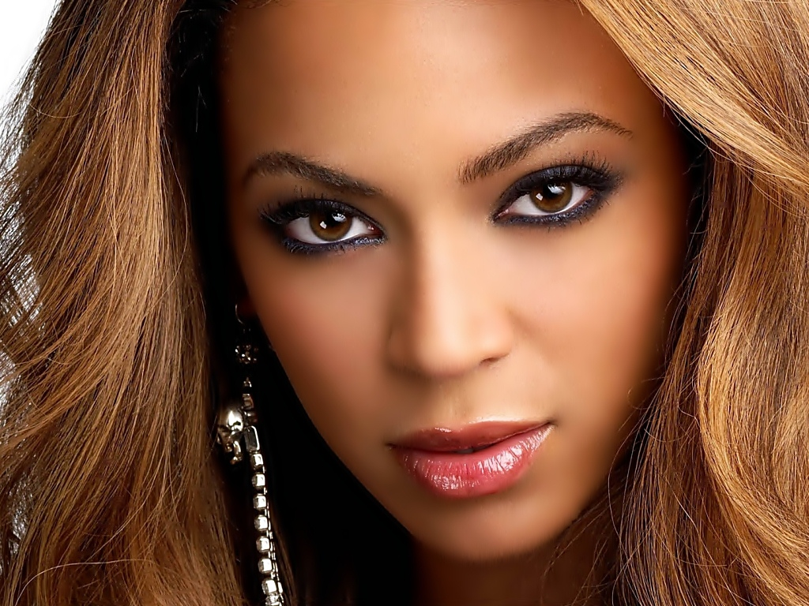

Slide 32
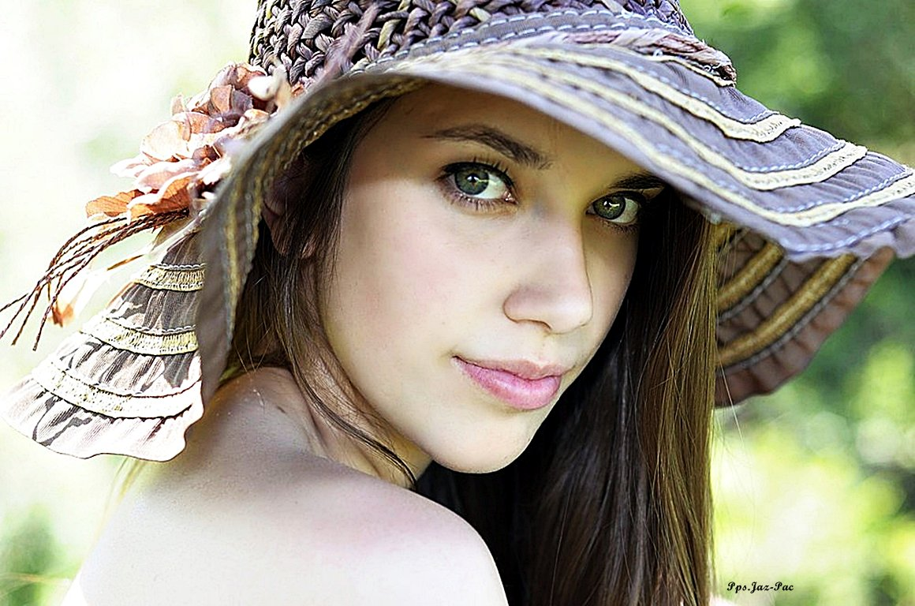

Slide 33


Slide 34
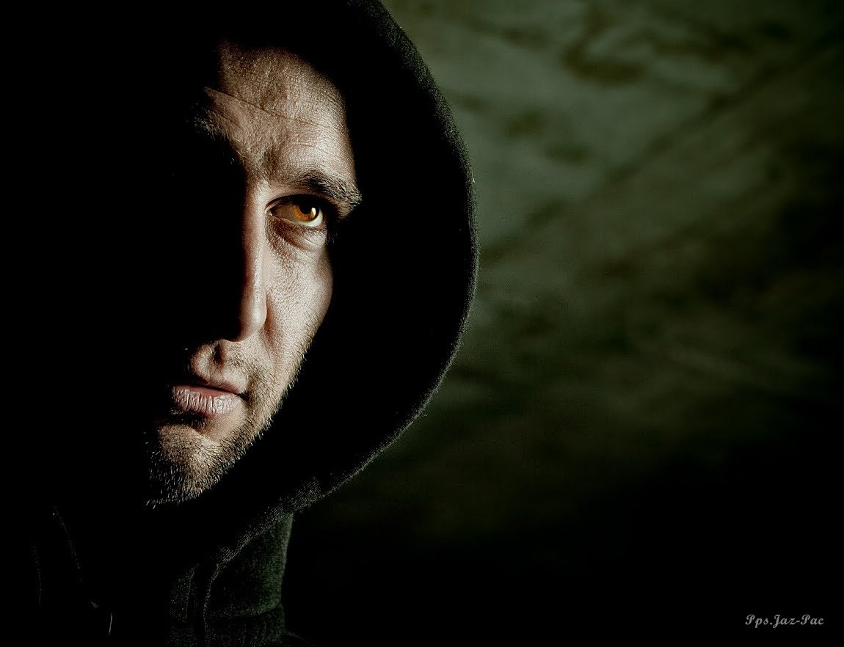

Slide 35
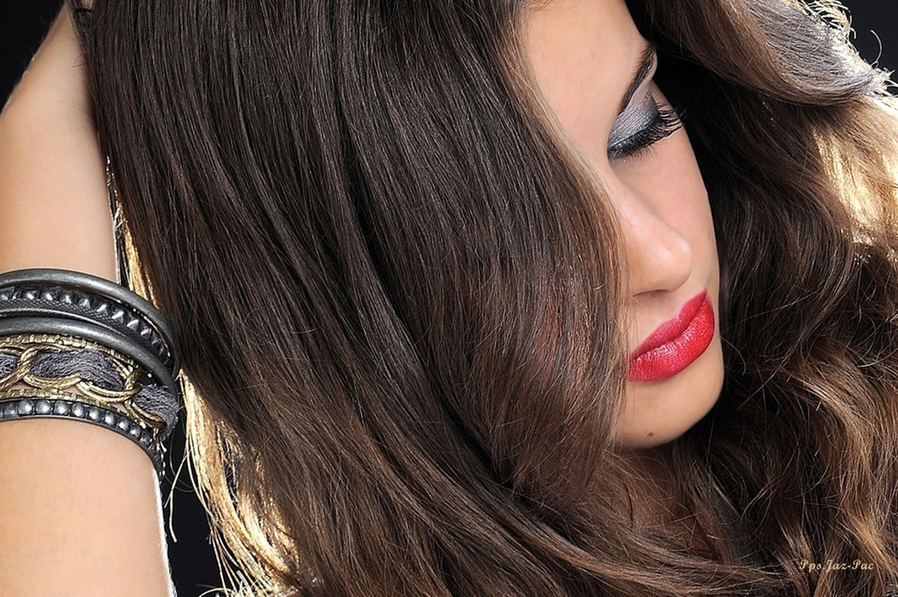

Slide 36
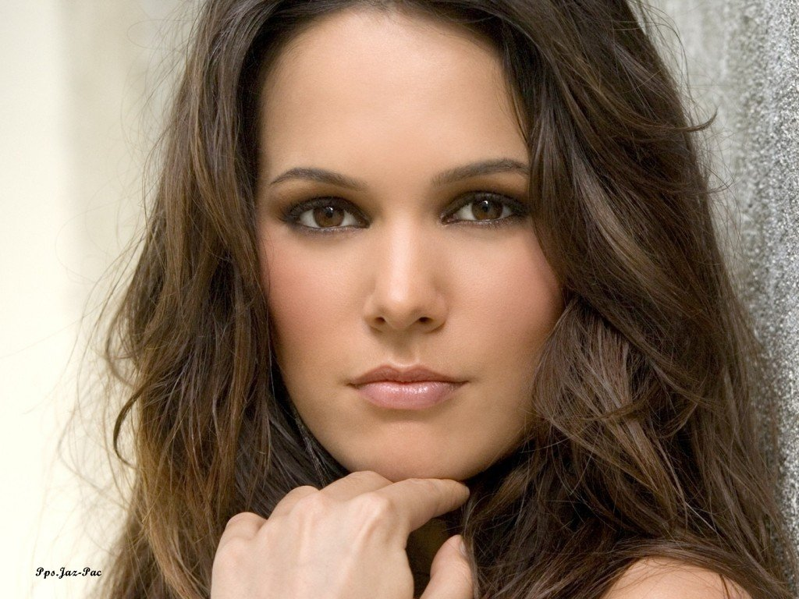

Slide 37
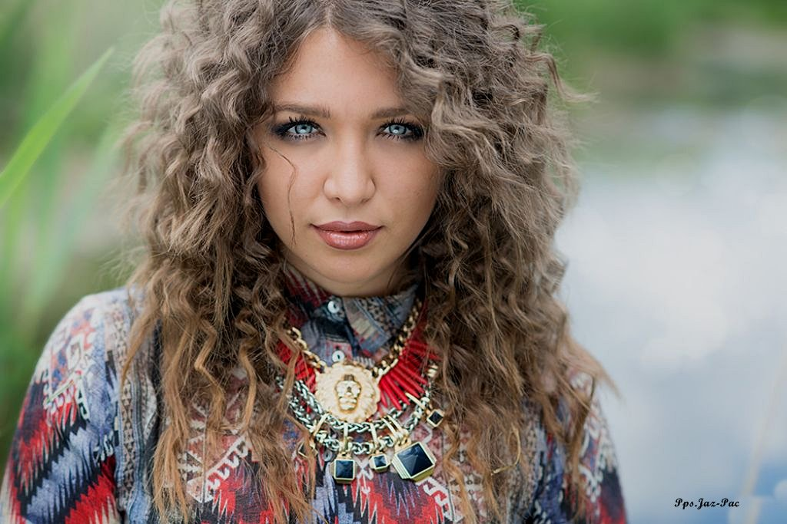

Slide 38
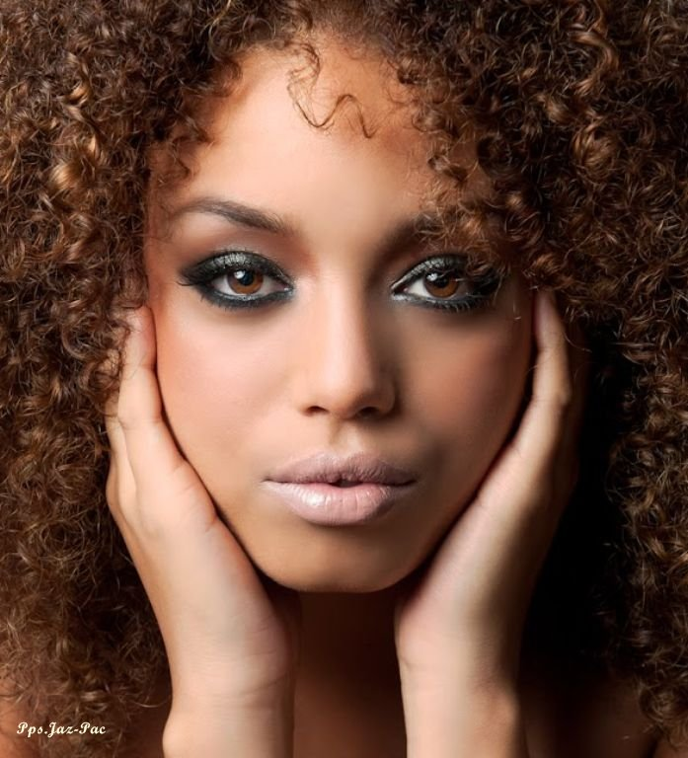

Slide 39
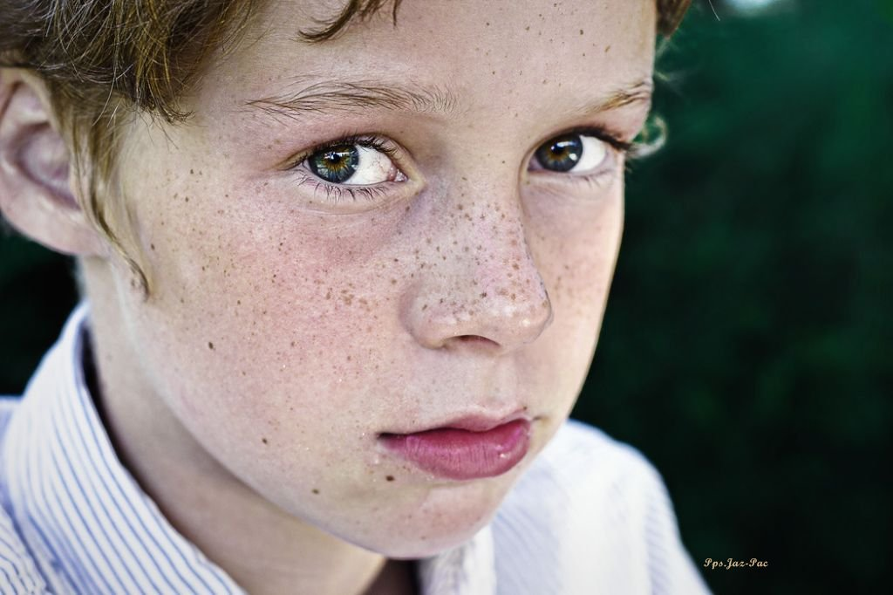

Slide 40
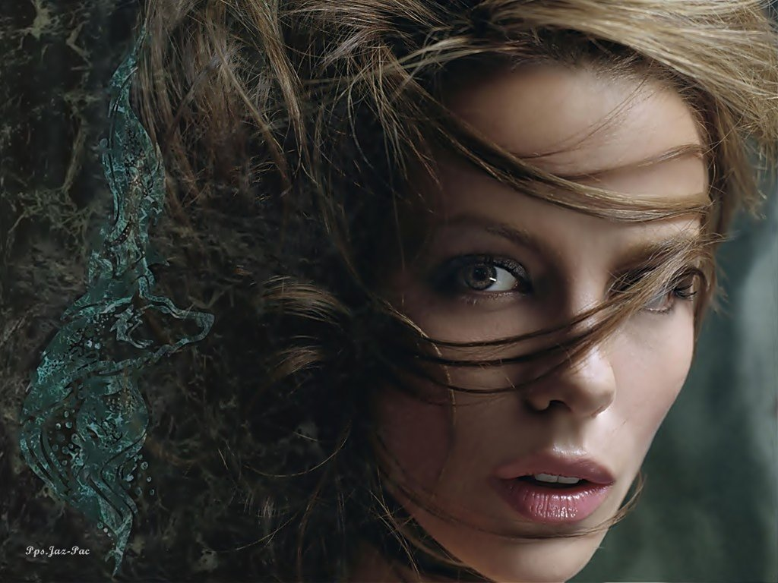

Slide 41
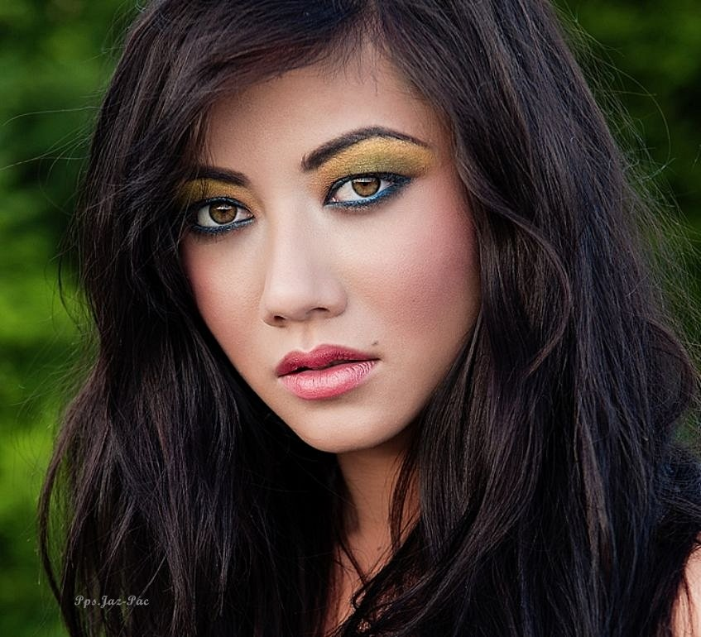

Slide 42
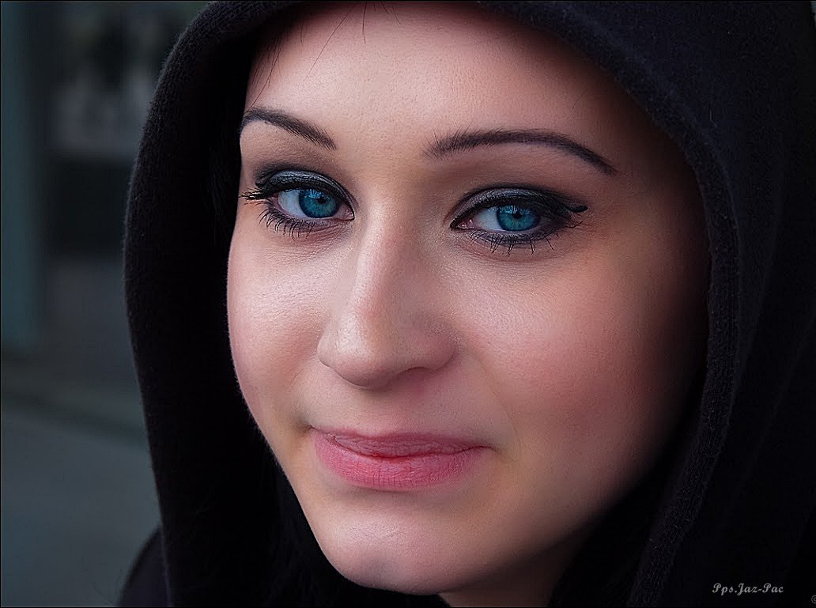

Slide 43
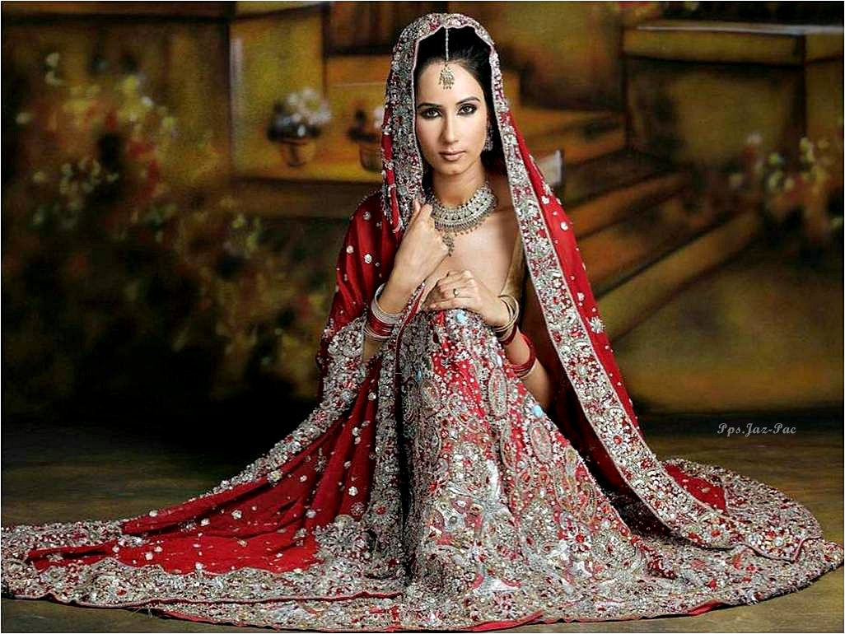

Slide 44
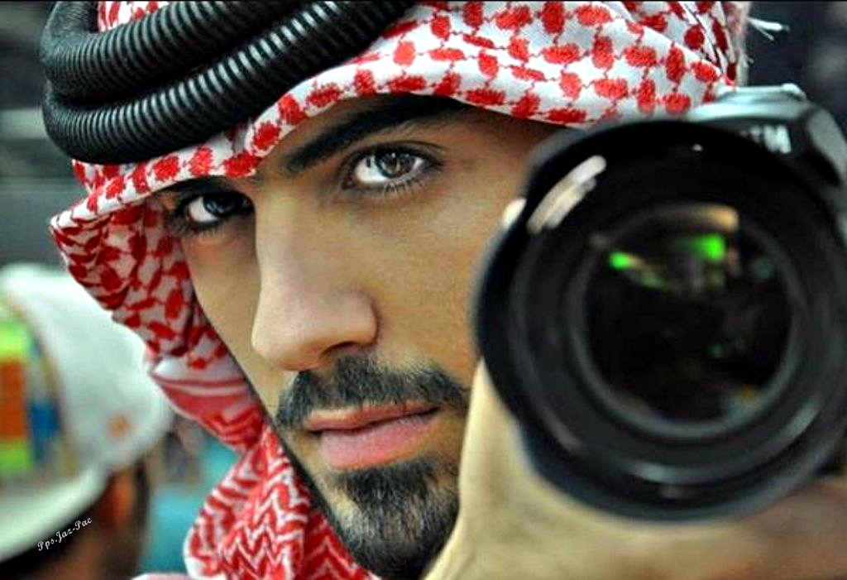

Slide 45
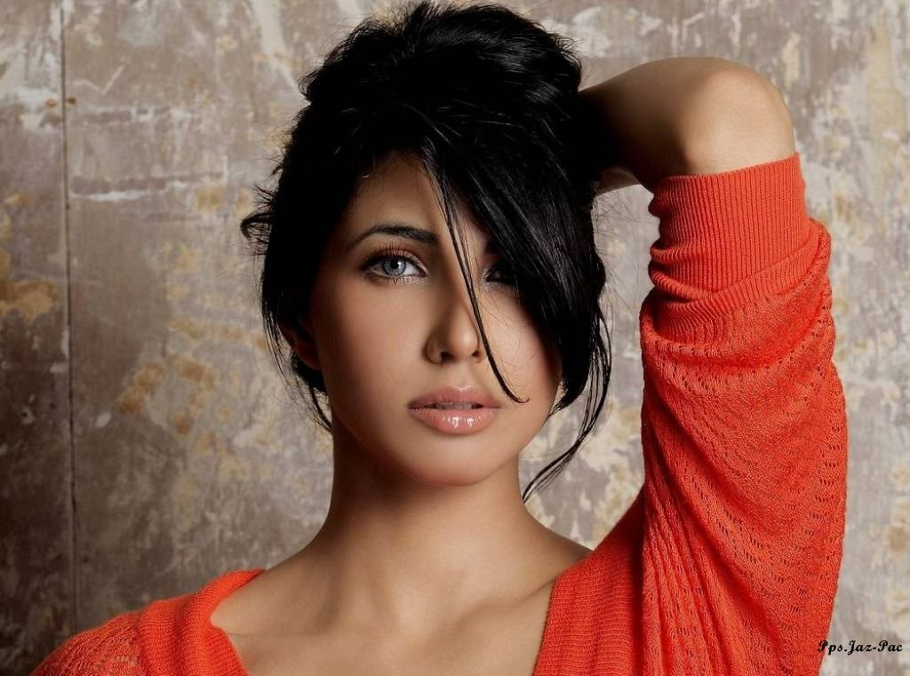

Slide 46
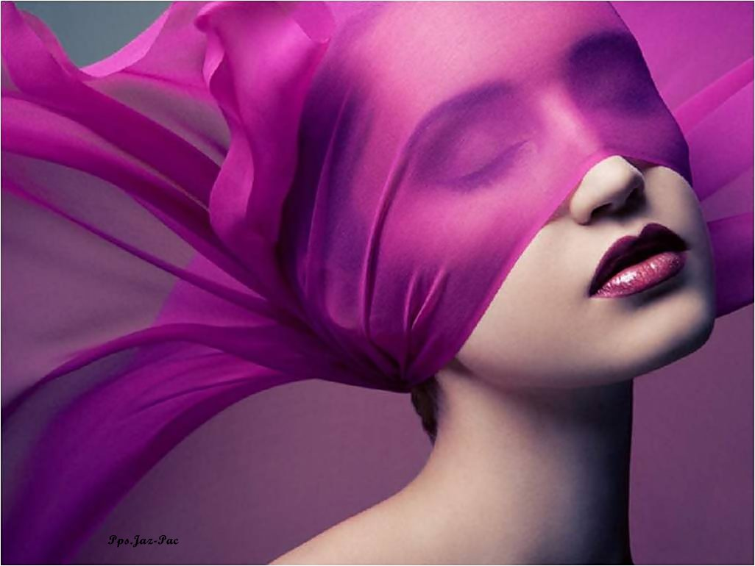

Slide 47
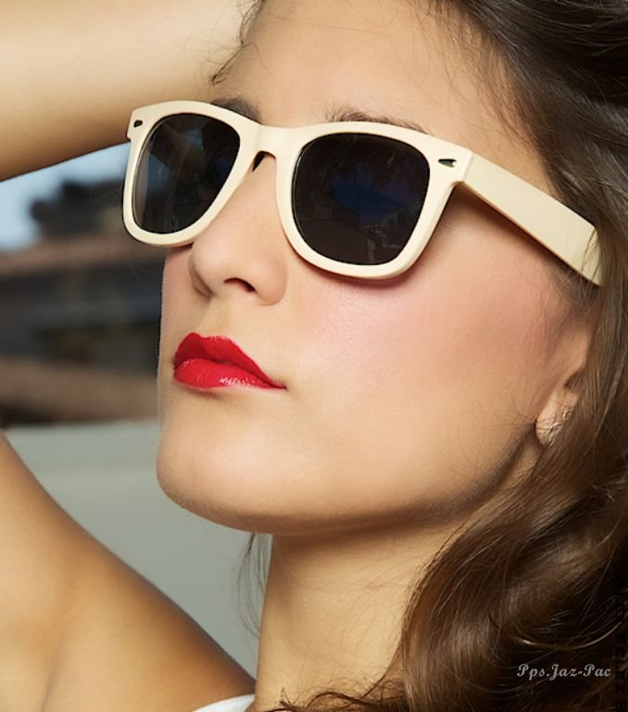

Slide 48
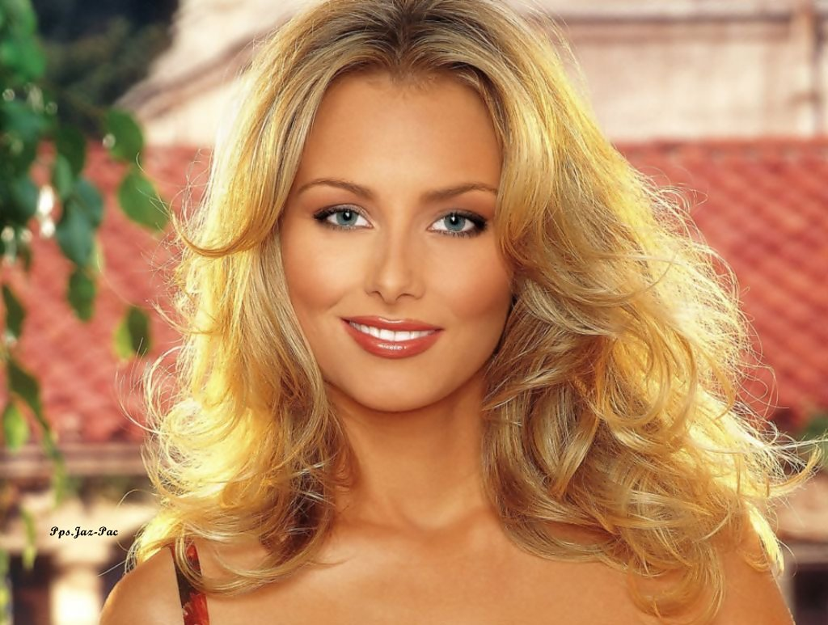

Slide 49
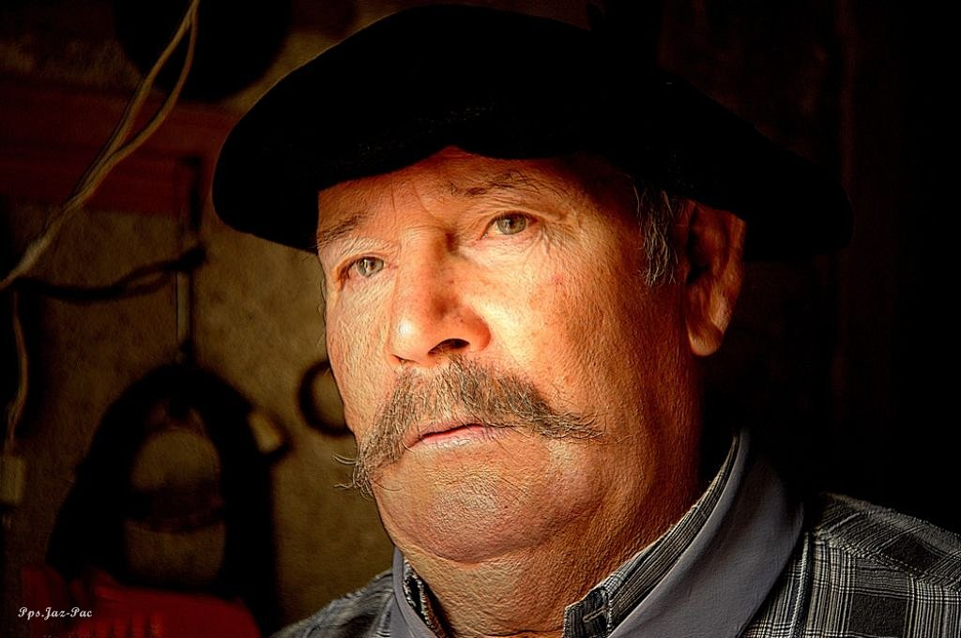

Slide 50
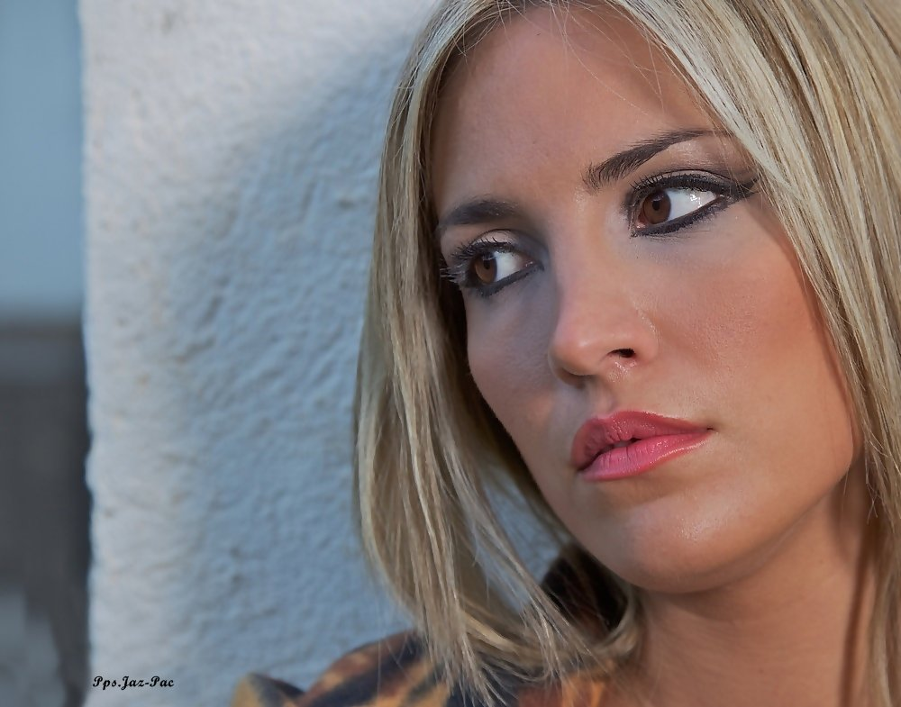

Slide 51
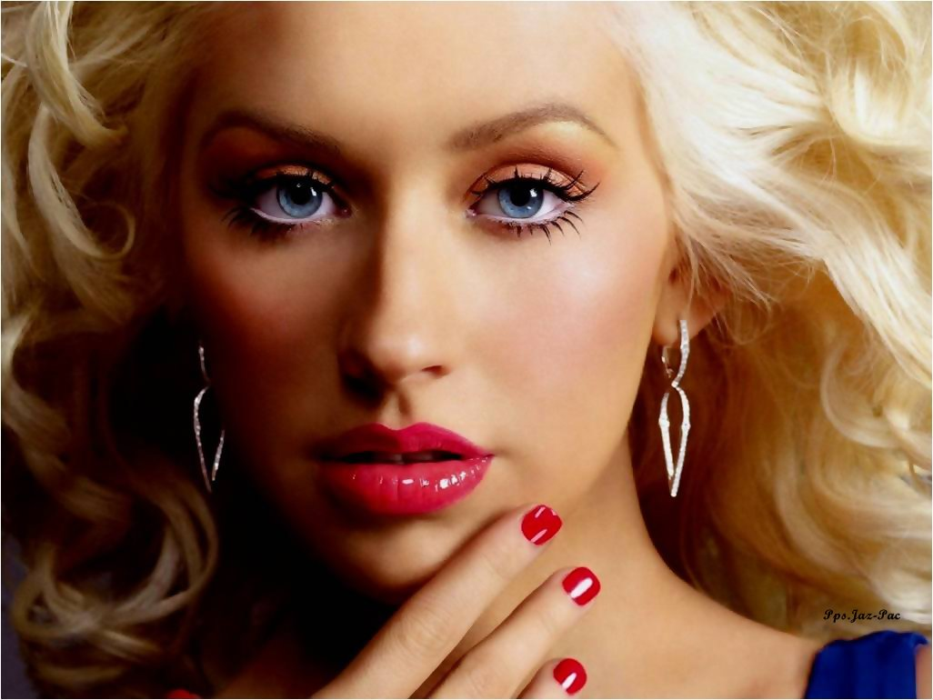

Slide 52
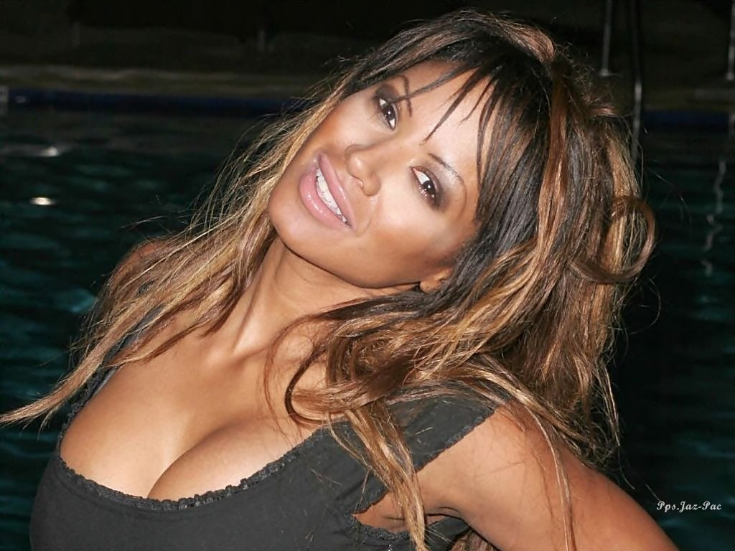

Slide 53
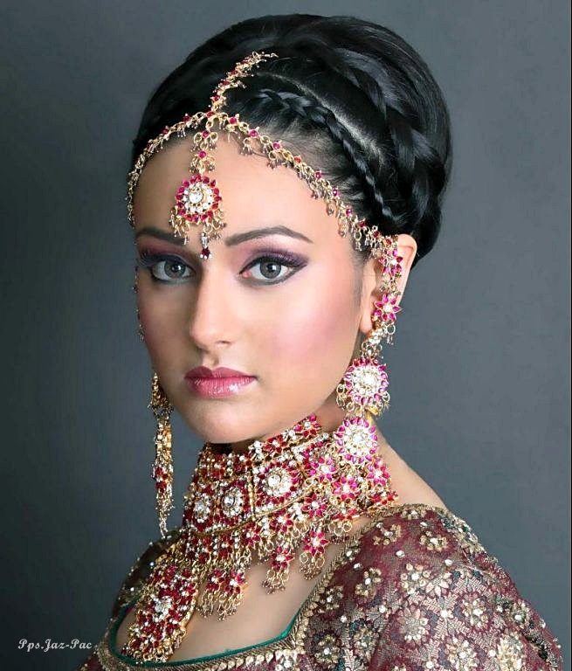

Slide 54
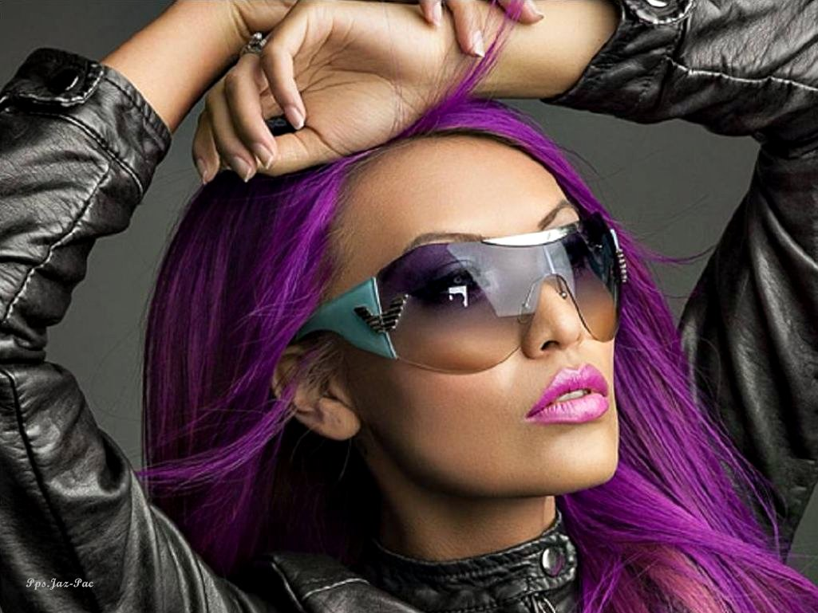

Slide 55
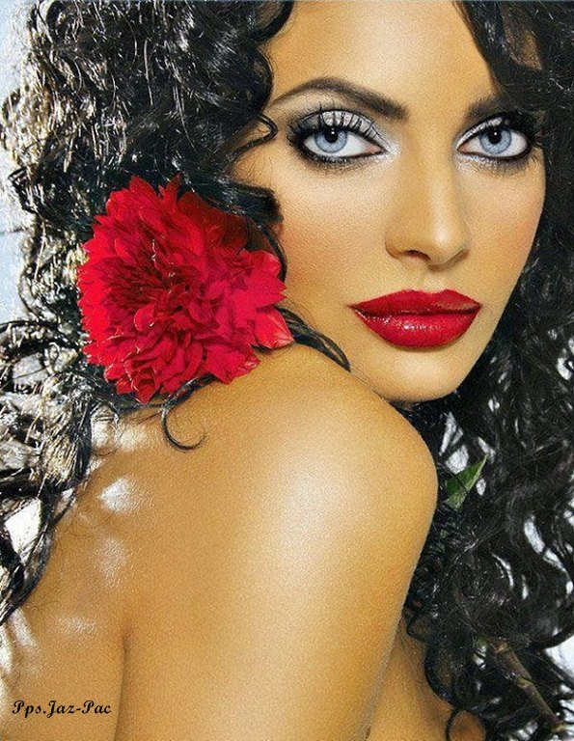

Slide 56
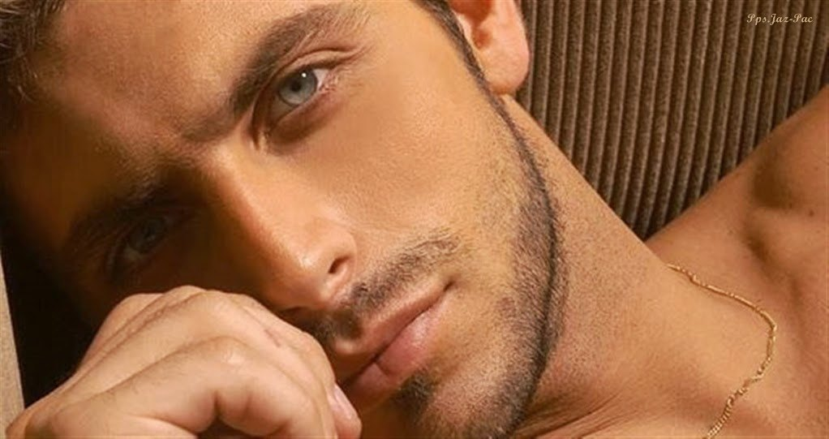

Slide 57
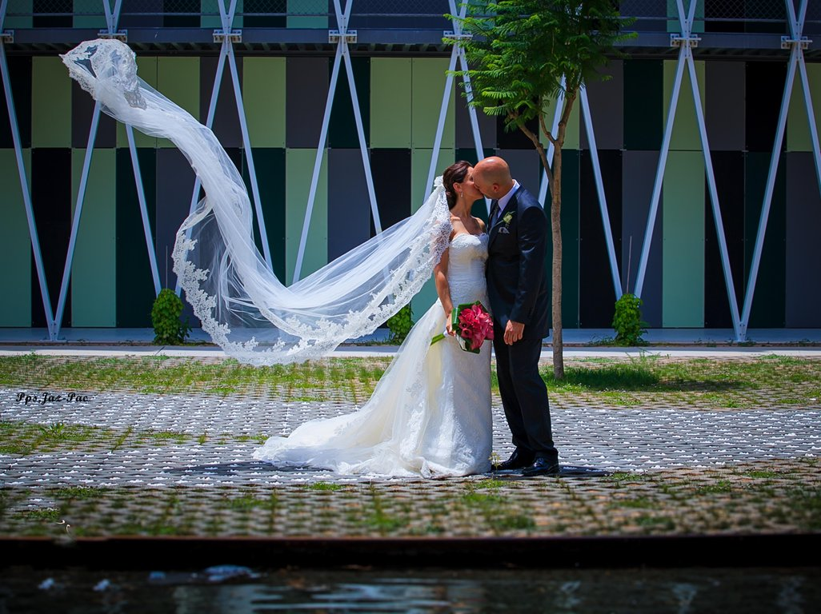
Jazmín-Francisco del Olmo

Slide 58




Accede a la sección que desees desde aquí:
PPS Exclusivos
Dedicatorias | Fechas Especiales | Graciosos | Historia y arte | Lugares | Musicales
Naturaleza y Ciencias | Política | Reflexión | Religiosos | Románticos | Salud
Si deseas recibir pps periódicamente en tu correo electrónico subscríbete aquí:

